Slide 1

ШПВ “Активное долголетие”
Руководитель: Соломеина А.А.
Тема: 12 правил активного долголетия. Гимнастика для глаз.

Slide 2

Занятие №1
ЗОЛОТЫЕ ПРАВИЛА ЗДОРОВЬЯ
Золотые правила здоровья помогут вам сохранить хорошую физическую форму и прекрасное самочувствие даже в пожилом возрасте.
С возрастом организм человека меняется: сначала мы растем и созреваем, к 30 годам мы достигаем в своем развитии пика, а затем тело начинает стареть. Однако это не должно нас пугать. Здоровый образ жизни, то есть физическая активность и правильное питание, помогут сделать нашу жизнь в «золотом» возрасте полноценной, активной и приятной.
С возрастом снижается интенсивность обменных процессов, растет риск развития атеросклероза, ожирения, гипертонической болезни, заболеваний сердца, сахарного диабета, онкологических и других заболеваний. Однако, следуя золотым правилам здоровья, можно замедлить процесс старения и сохранить здоровье на долгие годы

Slide 3
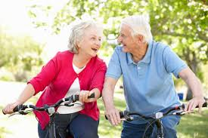
ПРАВИЛО №1
НЕТ-ДИВАНУ!
Движение — жизнь, вот первое правило достижения активной старости.
Основа здоровья —физическая активность, которая не должна останавливаться. «Даже в пожилом возрасте, в том числе у людей с хроническими неинфекционными заболеваниями сердца, сосудов, суставов и прочими, она должна продолжаться с учетом их возможностей». Всего-то и нужно тратить на физическую активность хотя бы полчаса ежедневно. Даже у пожилых людей с хроническими заболеваниями такой ритм жизни дает значимое снижение смертности и увеличение продолжительности жизни.
Последствия сидячего образа жизни трудно излечить даже фанатичной работой в спортивном зале. Поэтому чаще вставайте и больше двигайтесь в течение дня. Не забывайте о том, что полчаса движения в день – необходимый минимум для взрослого человека.

Slide 4
ПРАВИЛО №2
Нет – переработанным пищевым продуктам!
Обилие переработанных продуктов – одно из самых вредных изменений в диете современного человека. В процессе производства такая пища насыщается лишней солью, сахаром и жирами. В то время как витамины и клетчатка – разрушаются. Результат такой диеты – распространение эпидемий сердечно-сосудистых заболеваний, гипертонии, рака и диабета.
Ежедневно употребляя овощи и фрукты, вы обеспечиваете организм веществами, замедляющими старение: витаминами и антиоксидантами. Даже обычная капуста, свекла и яблоки не только продлеваются жизнь, но и помогают поддерживать здоровую массу тела, а также уменьшают долю насыщенных жиров и сахара в рационе.

Slide 5


ПРАВИЛО №3
Нет – злости
Гнев – не самый лучший способ выразить свое негодование. Он не только портит отношения с окружающими, но и подрывает здоровье. При сильном стрессе выделяется гормон стресса кортизол. Он негативно влияет на состояние сердечно-сосудистой системы, обмен веществ и иммунитет
Да – положительным эмоциям!Умение расслабляться и бороться со стрессами – необходимое условие для продления жизни. Занимайтесь дыхательной гимнастикой, больше гуляйте и ищите лишний повод посмеяться. Положительные эмоции и душевное равновесие позволяют жить дольше и здоровее.

Slide 6
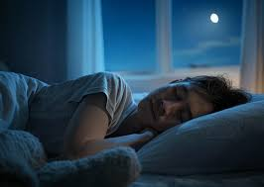
ПРАВИЛО №4
Нет – недосыпу
Качество сна значительно влияет на продолжительность жизни. У регулярно недосыпающих людей риск преждевременной смерти намного выше. Зато полноценный здоровый сон защищает от стресса, депрессии и болезней сердца.
Да – хорошему сну
Создайте себе идеальные условия для сна: задёрните шторы и проветрите спальню. Включите запись шума морских волн, воспользуйтесь берушами и маской для сна. От просмотра свежих сновидений не должно отвлекать ничего – особенно свечение монитора.

Slide 7
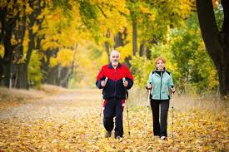
ПРАВИЛО №5
Пятое правило – закаляйтесь! Закаливание укрепляет иммунитет. Необходимо гулять на свежем воздухе в любую погоду, даже в самую пасмурную и холодную. Не перегревайтесь и привыкните спать всегда с открытой форточкой. А еще обогатите свой рацион витамином С и бета-каротином.

Slide 8
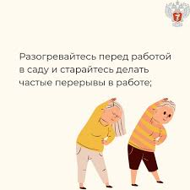
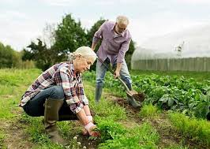
ПРАВИЛО №6
Шестое правило запрещает быть трудоголиком.
Отказаться от лени не означает отдаваться работе, засиживаясь допоздна или брать работу на дом, с упорством и настойчивостью работать в саду и дома до изнеможения. Это может спровоцировать постоянное напряжение, которое вызывает выброс в кровь гормонов стресса. Адреналин и кортизол мешают нормальному сну. Распределяйте физическую нагрузку равномерно в течении дня.

Slide 9

ПРАВИЛО №7
Седьмое правило – заботьтесь о своём сердце.
И для профилактики сердечных заболеваний важным является правильное питание. После тридцати лет стоит вделать для себя обязательной ежегодную проверку – электрокардиограмму. Это обязательно, независимо от того, беспокоит ли вас сердце. В нашей жизни полно стрессов и неприятных ситуаций, которые могут в любой момент отразиться на здоровье.

Slide 10
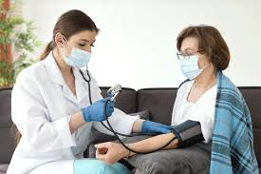
ПРАВИЛО №8
Восьмое правило – регулярно посещать врача.
Ведь большинство болезней излечимы, если их вовремя диагностировать. Во избежание необратимых последствий нужно не лениться время от времени сдавать необходимые анализы, измерять артериальное давление и делать флюорографию. Женщинам необходимо регулярно обследоваться у гинеколога и маммолога. Именно поэтому чрезвычайно важно регулярно проходить диспансерное обследование или профилактический осмотр.

Slide 11
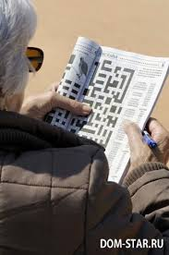
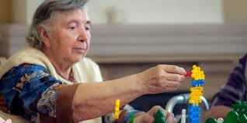
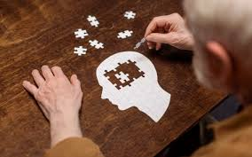
ПРАВИЛО №9
Девятое правило-активная умственная работоспособность.
Для улучшения памяти у пожилых людей рекомендуются регулярные умственные упражнения, такие как разгадывание кроссвордов и головоломок, освоение новых навыков (иностранный язык, музыкальные инструменты), решение логических задач, игры на запоминание (шахматы, карточные игры) и использование мнемотехник. Также полезны физическая активность, здоровый образ жизни, социальное общение и занятия, стимулирующие мелкую моторику и концентрацию внимания.

Slide 12
ПРАВИЛО №10
ЗАНЯТИЯ ТВОРЧЕСТВОМ Творческая деятельность в пожилом и старшем возрасте полезна для психического и физического здоровья, социальной адаптации и самореализации пожилых людей. Она улучшает когнитивные функции, снижает тревожность, развивает мелкую моторику, помогает справиться с негативными эмоциями и предотвратить деменцию.
Ученые давно выяснили, что творческая активность дарит пожилым людям самое важное – жизненные силы и желание жить. Для человека, занимающегося любимым делом, не существует возраста. Увлечение интересным занятием помогает пожилым людям с пользой проводить время, не думать о плохом и – главное – сохранять на достойном уровне интеллектуальную и физическую форму. А потому специалисты сходятся во мнении, что творчество является одним из секретов долгой жизни.
Виды творческой деятельности: лепка, вышивание, оригами, рисование, бисероплетение, посещение творческих обьединений, кружков, пение, танцы…..

Slide 13
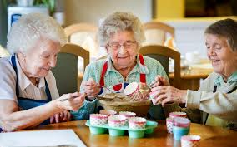
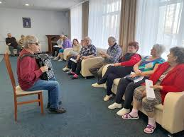
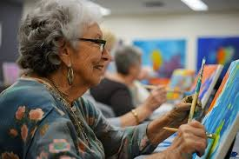
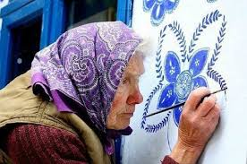
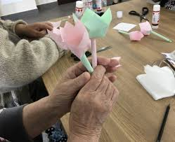

Slide 14
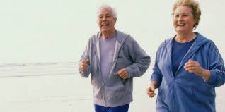
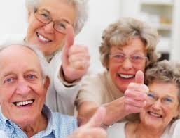
ПРАВИЛО №11
Социальная активность
Долгожители, как правило, ведут насыщенную и активную социальную жизнь, которая помогает им поддерживать эмоциональное и физическое здоровье. Важную роль в этом процессе играет наличие поддержки со стороны близких и друзей, которые создают атмосферу заботы и участия, необходимую для ощущения счастья и удовлетворенности. Чтобы сохранять жизненную энергию и оптимизм, старайтесь наполнять свое свободное время интересными и полезными занятиями, будь то хобби, волонтерская деятельность или встречи с друзьями. Активное участие в социальной жизни и регулярное взаимодействие с окружающими людьми способствуют укреплению связей, поддержанию ясности ума и эмоционального равновесия, что в конечном итоге помогает вам оставаться молодым душой и поддерживать высокое качество жизни.

Slide 15
ПРАВИЛО №12
СОБЛЮДЕНИЕ РЕЖИМА ДНЯ.
Почему это так важно в пожилом возрасте.
Режим дня играет ключевую роль в адаптации организма к возрастным изменениям. Правильно выстроенный распорядок оказывает положительное влияние на все аспекты здоровья: физический, психический и эмоциональный.
Регулярный сон, режим питания и умеренная физическая активность способствуют укреплению иммунитета, поддержанию когнитивных функций, улучшению настроения и общего самочувствия.
Отсутствие режима, напротив, может привести к нарушениям сна, ухудшению аппетита, снижению активности, развитию депрессии и обострению хронических заболеваний.
Правильный распорядок дня пожилого человека также способствует нормализации биологических ритмов. Придерживаясь определенного времени для подъема и отхода ко сну, пожилой человек может значительно улучшить качество ночного отдыха и поддерживать оптимальный уровень энергии на протяжении всего дня.

Slide 16
ИНТЕРЕСНЫЙ ФАКТ
Старейший человек всех времен Жанна Луиза Кальман — умерла в возрасте 122 лет
Секрет долголетия в любви к портвейну, обилии оливкового масла в рационе и чувстве юмора
Старейшим человеком всех времен, чей возраст был официально верифицирован различными организациями, считается Жанна Луиза Кальман. Рекордсменка родилась 21 февраля 1875 года во французском Арле. В 85 лет она начала брать уроки фехтования. В 100 лет она все еще ездила на велосипеде. Она пережила своего мужа Фернана Кальмана, который умер в 1942 году, за четыре года до 50-й годовщины их свадьбы. Она также пережила своего единственного ребенка, дочь, которая умерла в 1934 году, и своего единственного внука, который скончался в 1963 году.
Причинами своего долголетия Кальман называла любовь к портвейну, обилие оливкового масла в ее рационе и чувство юмора. Жанна Кальман прожила до 1997 года, умерла в возрасте 122 лет 164 дней «от естественных причин».

Slide 17
А знаете ли вы?
Человеческое сердце имеет потенциал как минимум 300 лет,легкие-200 лет и приемущественно столько же лет внутренние органы. Средняя продолжительность жизни человека должна составлять как минимум 150 лет.
С гимнастикой дружи, всегда веселым будь,
И проживешь сто лет, а может быть, и боле.
Микстуры, порошки — к здоровью ложный путь.
Природою лечись — в саду и в чистом поле. (Авиценна)

Slide 18


Slide 19

ЛИТЕРАТУРА:
Сайт медицинской профилактики.https:www.ucqb.ru
Kurqan-med.ru Секреты активного долголетия.
https://www.forbes.ru/forbeslife-photogallery/240206-14-sekretov-dolgoletiya-ot-samyh-staryh-lyudey-planety. 14 секретов долголетия самых старых людей планеты.

